Slide 1
Marketing- en retailmix
Onderscheidend vermogen ten opzichte van je concurrent
Doelgroep
Marketing Instrumenten

Slide 3
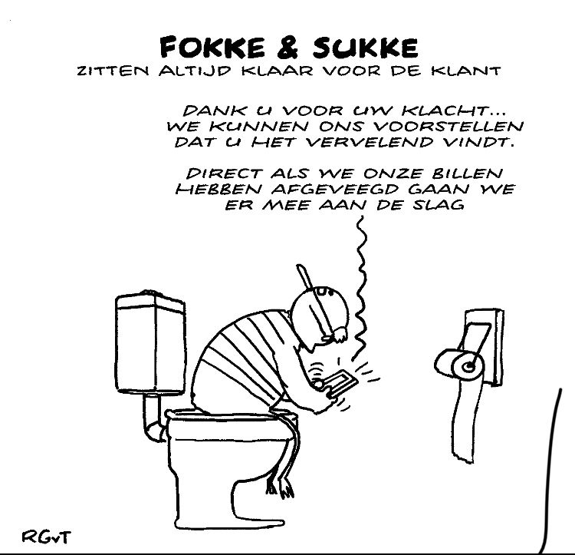

Slide 4
Klanten
Marktpositie
Marketing mix
Door segmenteren doelgroep(en) vaststellen en bereiken (marketingbeleid door gebruik te maken van de marketing instrumenten)

Slide 5
Waarom positionering
Weten waar je staat
Weten waar je heen wilt
Uitdaging: overbrengen naar de klant

Slide 6
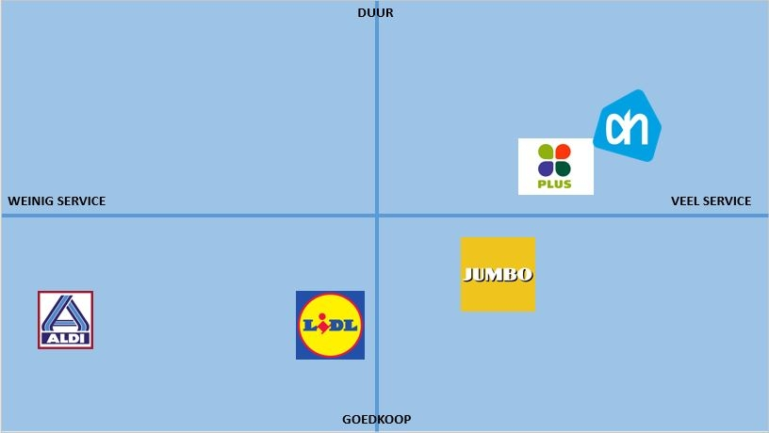
Marktpositie

Slide 7
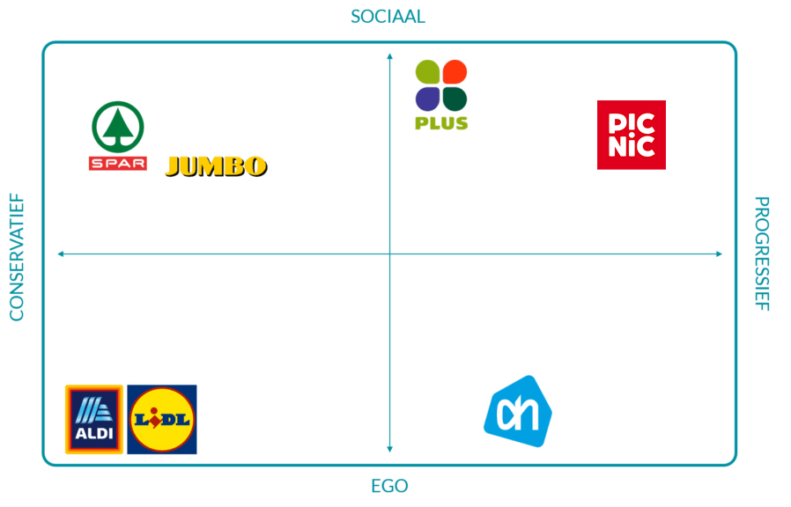
Marktpositie

Slide 8
Doelgroep
Groep personen o.b.v. gezamenlijke kenmerken tot één groep behoren
Degenen voor wie het product / formule is bedoelt

Slide 9
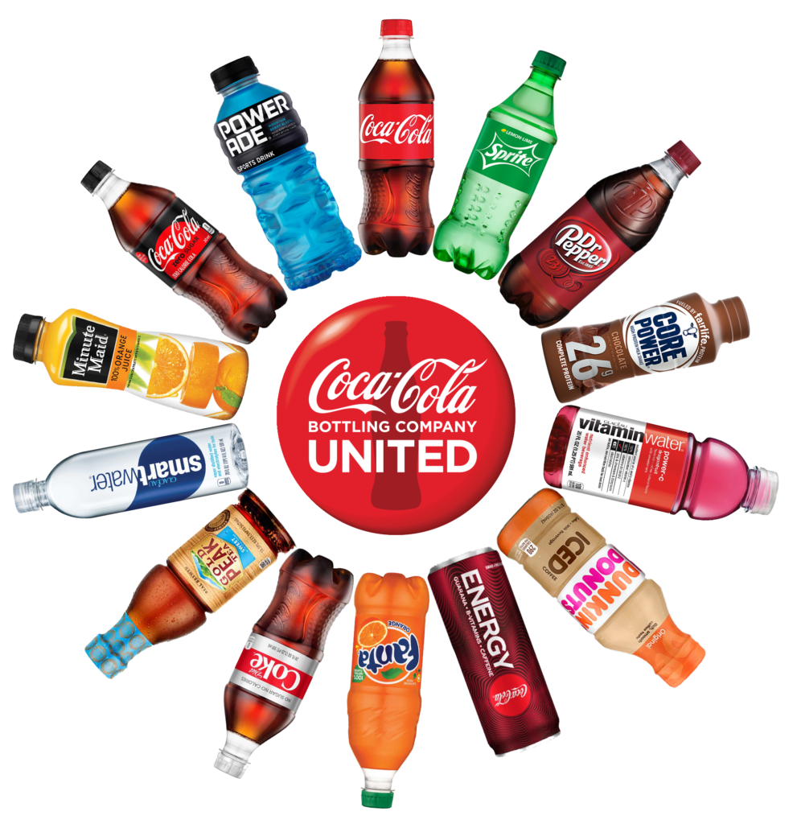

Slide 10
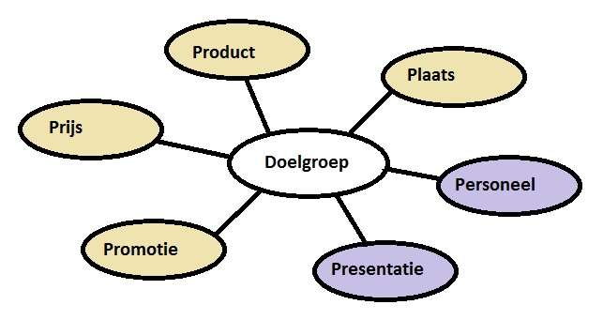

Slide 13
Even wat voorbeelden om te oefenen
…… de eerste stappen naar een marketing plan

Slide 14
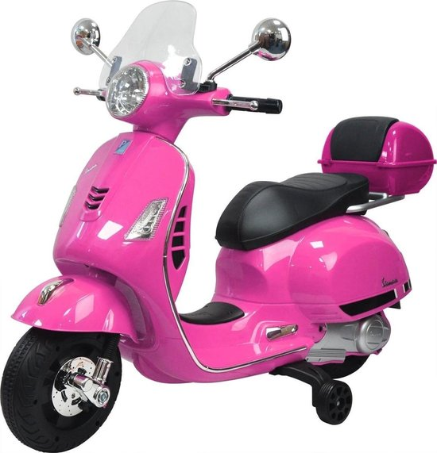
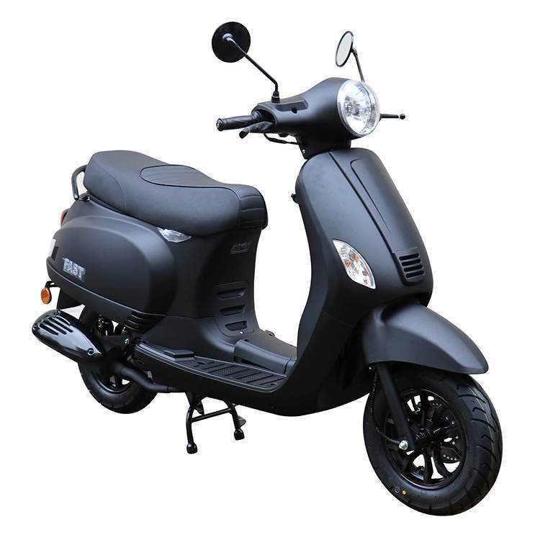

Slide 15
Probeer antwoord te geven op de vragen
Wordt een scooter vooral gekocht door ouderen of door jongeren?
Is er in ieder dorp of iedere stad een winkel waar je een scooter kunt kopen?
Maakt de verkoper van de scooters veel reclame?
Vind het belangrijk dat je goed advies krijgt voor je een scooter koopt?
Zijn er verschillende merken scooters?
Zijn er goedkopere en duurdere merken?

Slide 17
P 1 : Product
Winkel moet producten hebben die doelgroep wil hebben. Mogelijk verschillende producten
Winkel kan ook een speciaalzaak zijn met producten die bij elkaar passen b.v. schoenenzaak of slager

Slide 18
Speciaalzaak – geen speciaal zaak
a Slager speciaalzaak - geen speciaalzaak
b Supermarkt speciaalzaak - geen speciaalzaak
c Hema speciaalzaak - geen speciaalzaak
d De Bijenkorf speciaalzaak - geen speciaalzaak
e Beddenwinkel speciaalzaak - geen speciaalzaak
f Computershop speciaalzaak - geen speciaalzaak
g Kaaswinkel speciaalzaak - geen speciaalzaak
h Tuincentrum speciaalzaak - geen speciaalzaak
i Rijwielshop speciaalzaak - geen speciaalzaak
J Dierenwinkel speciaalzaak - geen speciaalzaak

Slide 19
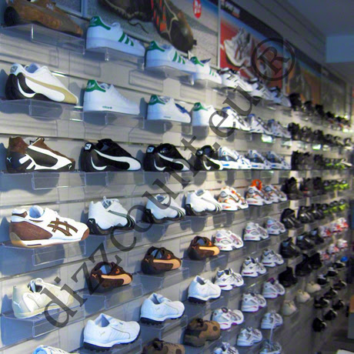
Voorbeeld Sportschoenen - product
Als je een paar sportschoenen wilt kopen, kun je dat doen bij een winkel als de Bijenkorf, bij een schoenenwinkel of bij een gespecialiseerde sportwinkel.
In welke winkel is, volgens jullie, de keuze het grootst?
In welke winkel kun je het beste advies krijgen?
Waar koop jij je sportschoenen? Waarom koop je ze in die winkel?

Slide 20
P 2 : Plaats
Een winkelier opent zijn winkel op een plaats die past bij de doelgroep.
Voor de dagelijkse boodschappen gaan de meeste mensen graag naar een winkel in de buurt.
Voor de aankoop van artikelen die je niet iedere dag koopt, wil je best een eindje reizen. Bijvoorbeeld naar het winkelcentrum in de stad of bijvoorbeeld naar een meubelboulevard…… en een tuincentrum?

Slide 21
Voorbeeld schoenenwinkel - plaats
Kijk naar de afbeelding. In de winkel straat zijn al drie schoenenwinkels. Vind jij het verstandig van Het Schoenenpaleis om zich in die straat te vestigen?

Slide 22
P3 : Prijs
Bij het vaststellen van de prijs houdt hij rekening met:
de kostprijs: als de verkoopprijs niet hoger is dan de kostprijs maakt de winkelier geen winst.
de concurrentie: de verkoopprijs mag niet veel hoger zijn dan de verkoopprijs in een winkel van een concurrent.

Slide 23
Voorbeeld Bakkerij - Prijs
Bakkerij Kamphuis bakt zijn eigen stokbroden. Per dag worden 100 stokbroden gemaakt en verkocht. De bakker heeft de volgende kosten: - ingrediënten € 7,- - arbeidskosten € 39,- - overige kosten € 4,-
A Laat zien dat de kostprijs van één stokbrood € 0,50 is.
B Wat vind jij een goede verkoopprijs voor één stokbrood?
C Eén dag per maand heeft de bakkerij 'stokbrodendag’. Hij verkoopt de stokbroden op die dag voor € 0,50 per stuk. Waarom zal de bakker dat doen?

Slide 24
P4 : promotie
Om een product te verkopen, doen veel winkeliers aan promotie of reclame.
Prijspromotie wordt het meest toegepast b.v. aanbieding

Slide 25
Voorbeelden prijspromotie
A Drie halen, twee betalen. prijspromotie - geen prijspromotie
B Deze week € 2,- goedkoper. prijspromotie - geen prijspromotie
C Iets duurder, stuk lekkerder. prijspromotie - geen prijspromotie
D Niet goed, geld terug. prijspromotie - geen prijspromotie
E Tijdelijk 20% meer inhoud. prijspromotie - geen prijspromotie
F Zolang de voorraad strekt. prijspromotie - geen prijspromotie
G Met goud bekroond. prijspromotie - geen prijspromotie
H Tijdens de uitverkoop 25% korting. prijspromotie - geen prijspromotie
I Waar voor je geld. prijspromotie - geen prijspromotie

Slide 26
Prijzenoorlog
Bij prijspromotie is het belangrijk dat de winkelier de reactie
van de concurrent goed inschat.
Een prijsactie die klanten bij een andere winkelier weglokt,
kan leiden tot een prijzenoorlog.
A Wat wordt, denk je, bedoeld met een prijzenoorlog?
B Leg uit waarom een prijzenoorlog voor alle winkeliers nadelig kan zijn.

Slide 27
P 5 : Personeel
Moet passen bij de winkel
Een winkel met zelfbediening pakt de klant zelf de artikelen. Personeel is nodig voor het kassawerk en 'de weg wijzen’.
In een bedieningswinkel geeft de verkoper ook advies over de artikelen die worden verkocht.

Slide 28
Voorbeeld verschil personeel
Yasmin en Paul
Yasmin werkt als verkoopster in een kledingzaak. Paul werkt als vakkenvuller in een supermarkt. Yasmin en Paul werken beide in een winkel.
Toch zijn er wat betreft het werk wel verschillen. Noem zoveel mogelijk.

Slide 29
Dan nu…… de praktijk
Toepassen van de marketingmix!

Slide 31
Algemene informatie
In Nederland zijn er inmiddels zo'n 400 Actions. Onlangs opende de 600ste winkel in Frankrijk en de 400ste in Duitsland. Recent startte Action ook met winkels in Tsjechië en in Italië.
Opgericht in 1993
11 miljoen klanten per week
5,6 miljard omzet per jaar
50.000 medewerkers

Slide 32
En nu aan de slag…………!!

